Slide 1
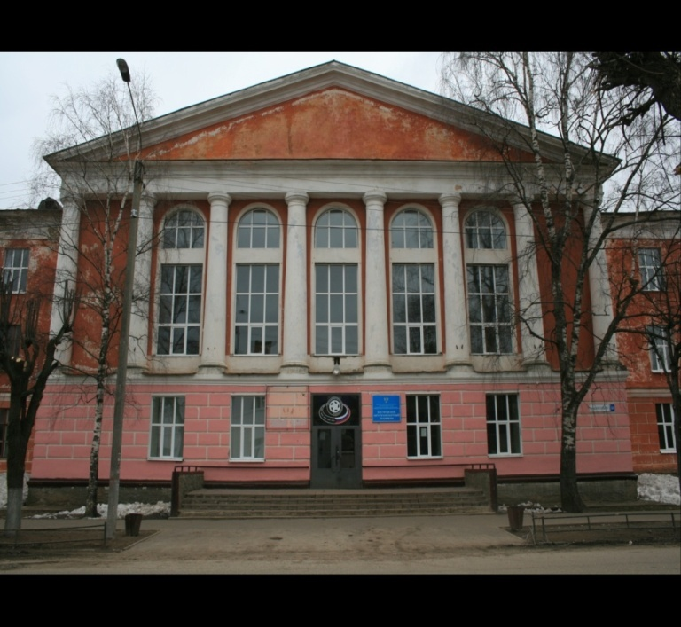
ОГБОУ СПО «Костромской автотранспортный колледж»
Опыт международного сотрудничества учреждения профессионального образования автотранспортного профиля на примере Костромского автотранспортного колледжа
Журавлева А.В., преподаватель ОГБОУ СПО «Костромской автотранспортный колледж».

Slide 2
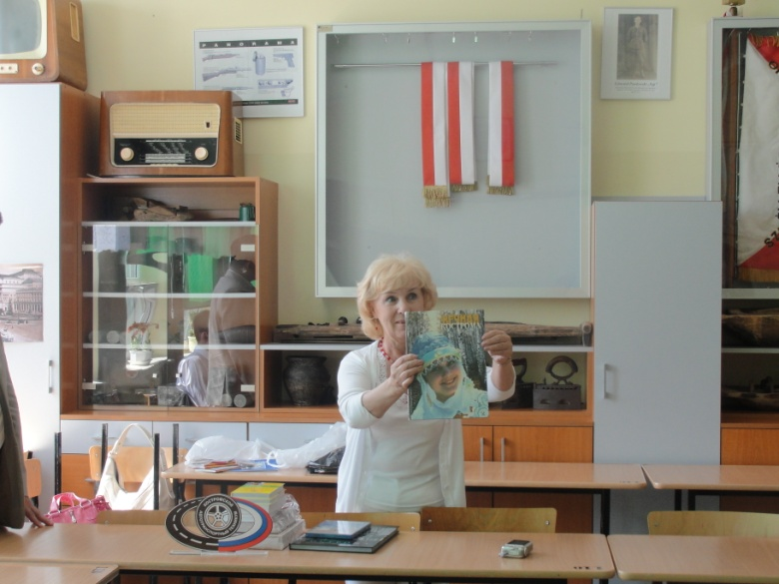
С чего всё началось...
Галкина Галина Александровна

Slide 3
Международные партнёры КАТК
Центр профессионального образования в городе Высокое Мазовецкое (Польша)
Сербская профессиональная транспортная школа
Кишинёвский колледж транспорта
Лицей Марсель Калло из Редона (Франция)

Slide 4
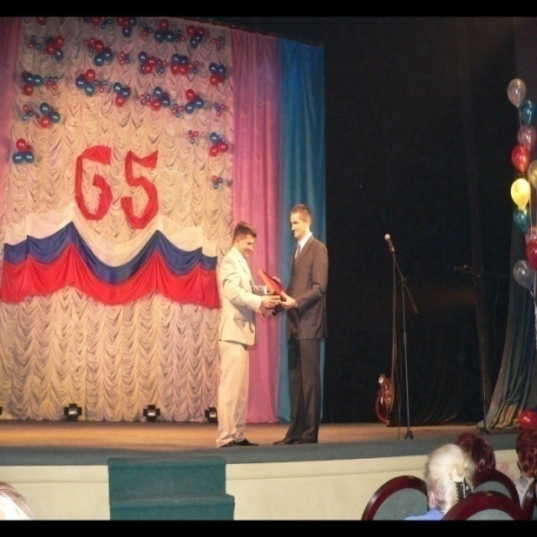
Гости КАТК
Директор Сербской транспортной школы

Slide 5
Экскурсия по г.Кострома
Ипатьевский монастырь

Slide 6
Зарубежные визиты КАТК
Центр профессионального образования в Польше
Май 2011 года

Slide 7
Подписание
договора
о международном сотрудничестве

Slide 8
Стенд «Кострома в объективе польских друзей и Высокое Мазовецкое глазами студентов автотранспортного колледжа»

Slide 9
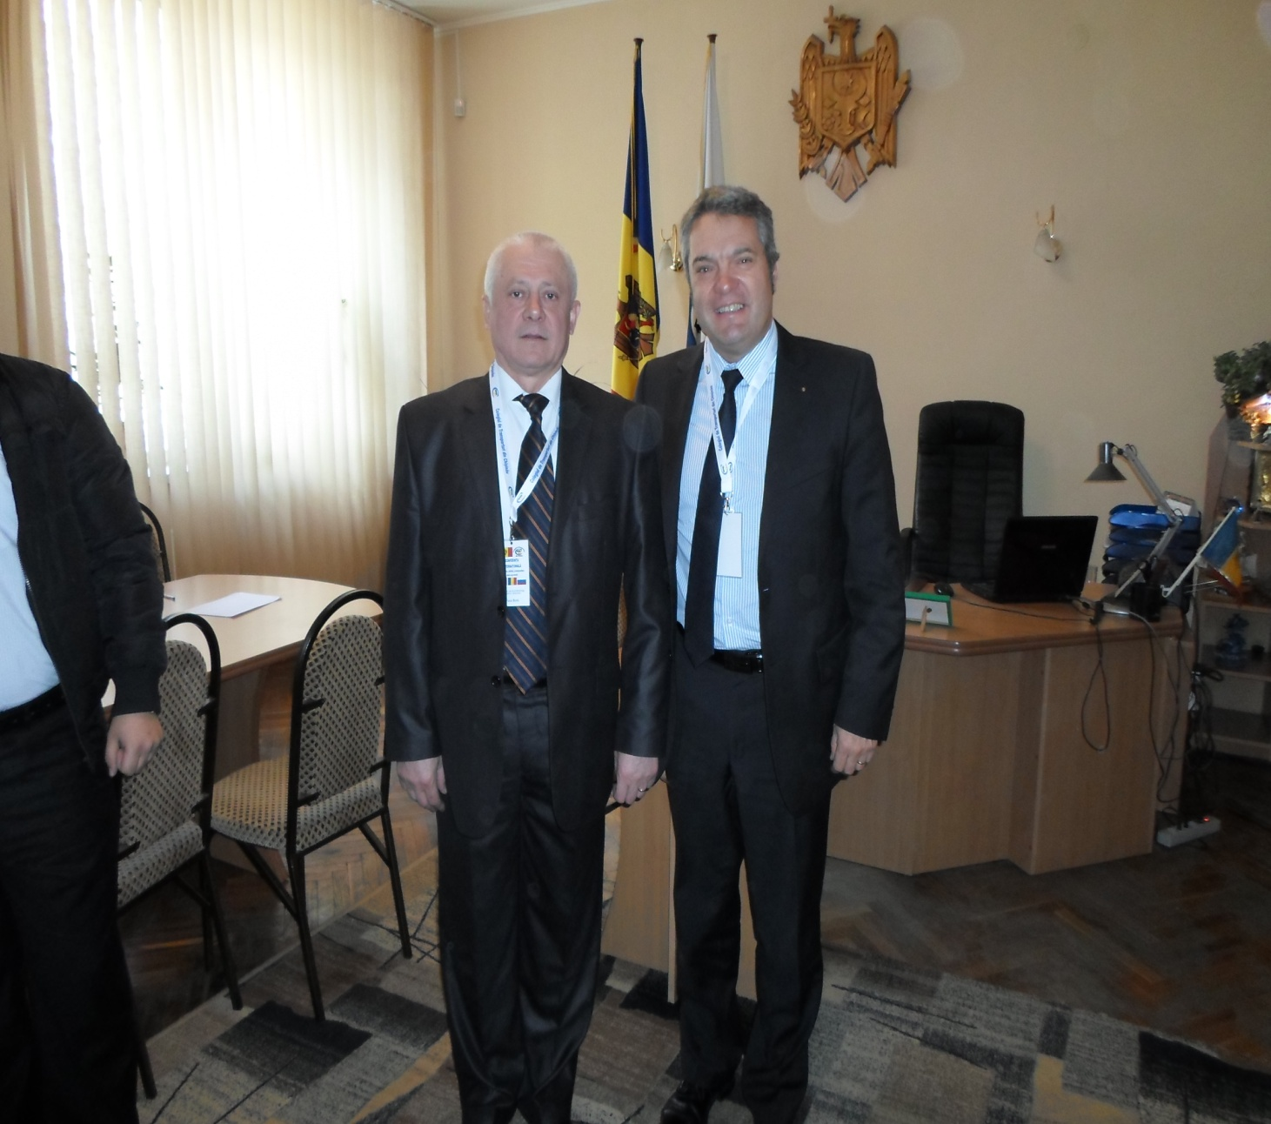
Кишинёвский транспортный колледж

Slide 10
Делегация КАТК В Молдавии

Slide 11
Научно-практическая конференция на тему «Компетенции, опыт,
профессионализм-путь к успеху»

Slide 12
Подписание договора

Slide 13
Директор Кишинёвского колледжа и Французского лицея
Борис Русу и Винсент Мезоньев

Slide 14
Это интересно...

Slide 15
Материально-техническая база

Slide 17
Общение без галстуков
Этнический музей «Старый Архей»

Slide 18
Экскурсия по городу

Slide 19
Учебные заведения транспортного профиля
Ивановский автотранспортный колледж
Нижегородский автотранспортный колледж
Великоустюгский автотранспортный техникум
Уфимский автотранспортный колледж
Смоленский автотранспортный колледж
Кунгурский автотранспортный колледж
Московский автодорожный колледж
Шуйский сельскохозяйственный колледж
Санкт-Петербургский автотранспортный колледж

Slide 20
Пусть наступающий
учебный год будет насыщен новыми планами, творческими идеями, хорошими новостями! Успехов, удачи и здоровья!

